Slide 1
组会汇报
Notes:
-----这是备注-----

Slide 2
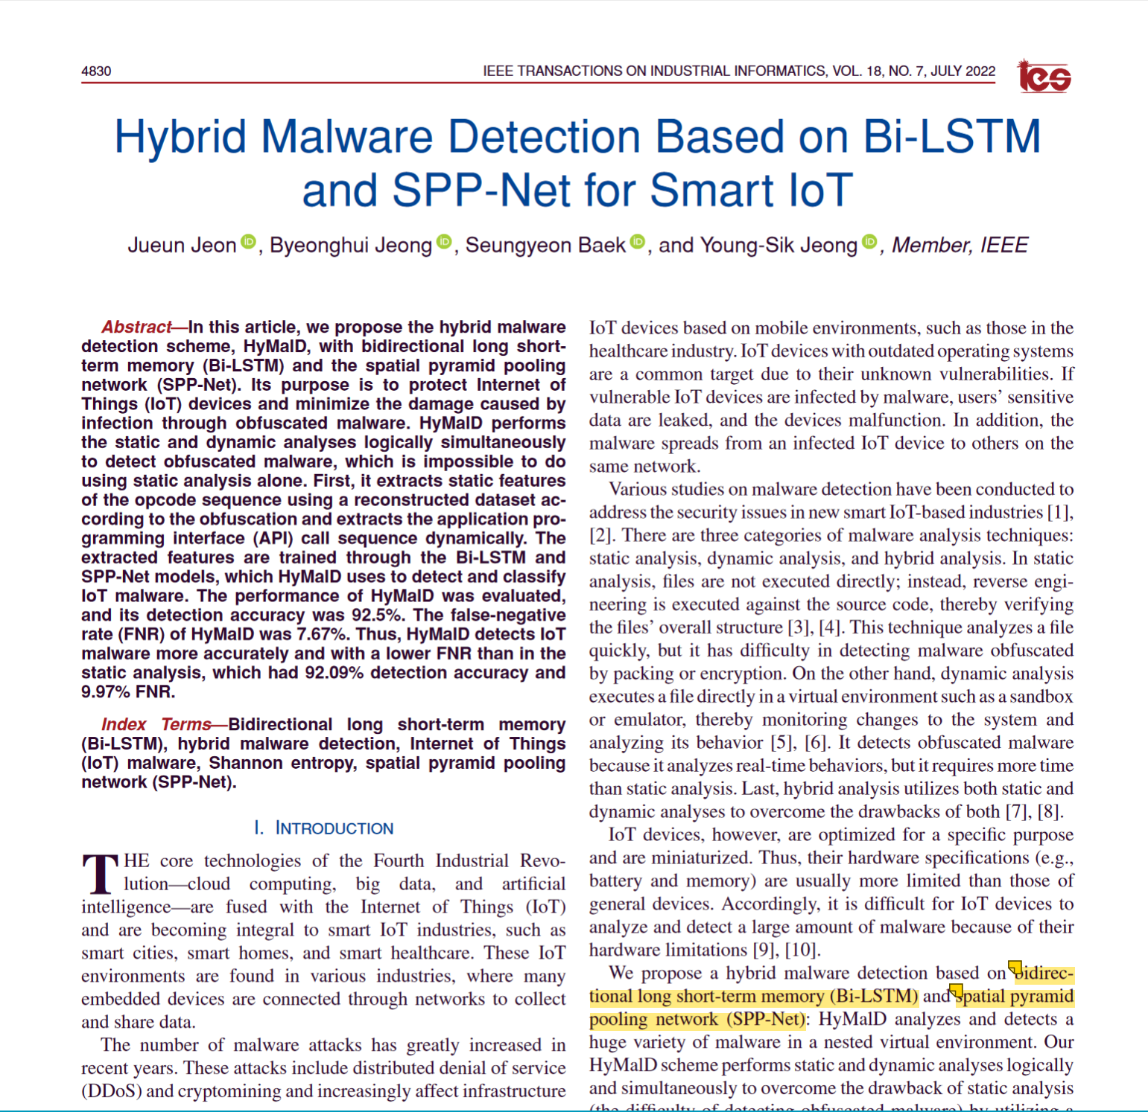
Notes:
IEEE Transactions on Industrial Informatics：中科院分区：中科院一区
这篇文章提出混合恶意软件检测基于双向长短期记忆(Bi-LSTM)和空间金字塔池网络(SPP-Net)的分析方法，在嵌套虚拟环境中检测各种恶意软件。根据是否存在混淆，利用分类和重构的数据集，逻辑地同时执行静态和动态分析，以克服静态分析的缺点(检测混淆恶意软件的困难)。HyMalD模型进行静态分析的部分提取操作码序列作为特征，然后由Bi-LSTM模型进行学习。另一方面，HyMalD的动态分析部分通过在嵌套的虚拟环境中执行混淆文件，实时分析和监视与应用程序编程接口(API)调用序列特性相关的行为。大量的API调用序列特征被转换成图像，用于基于深度学习的混淆恶意软件检测。在这里通过在SPP-Net模型中使用各种大小的图像作为输入数据进行训练来检测混淆的恶意软件。
这里用SPP-Net动态分析可以兼容各种分辨率的图像输入，图像不裁剪不压缩，从而消除了重要恶意软件功能的任何遗漏或扭曲

Slide 3
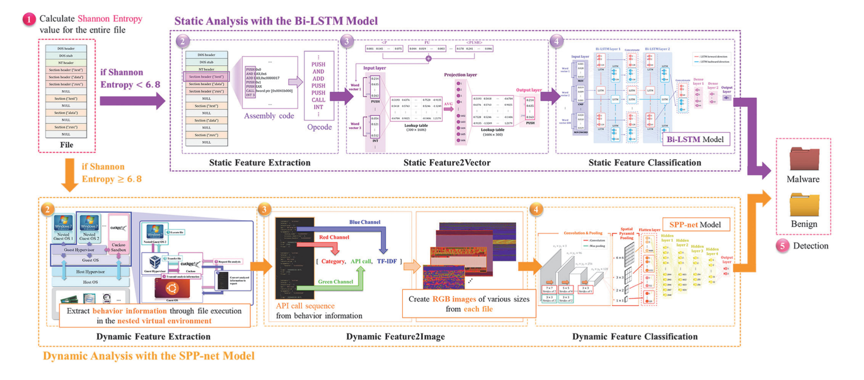
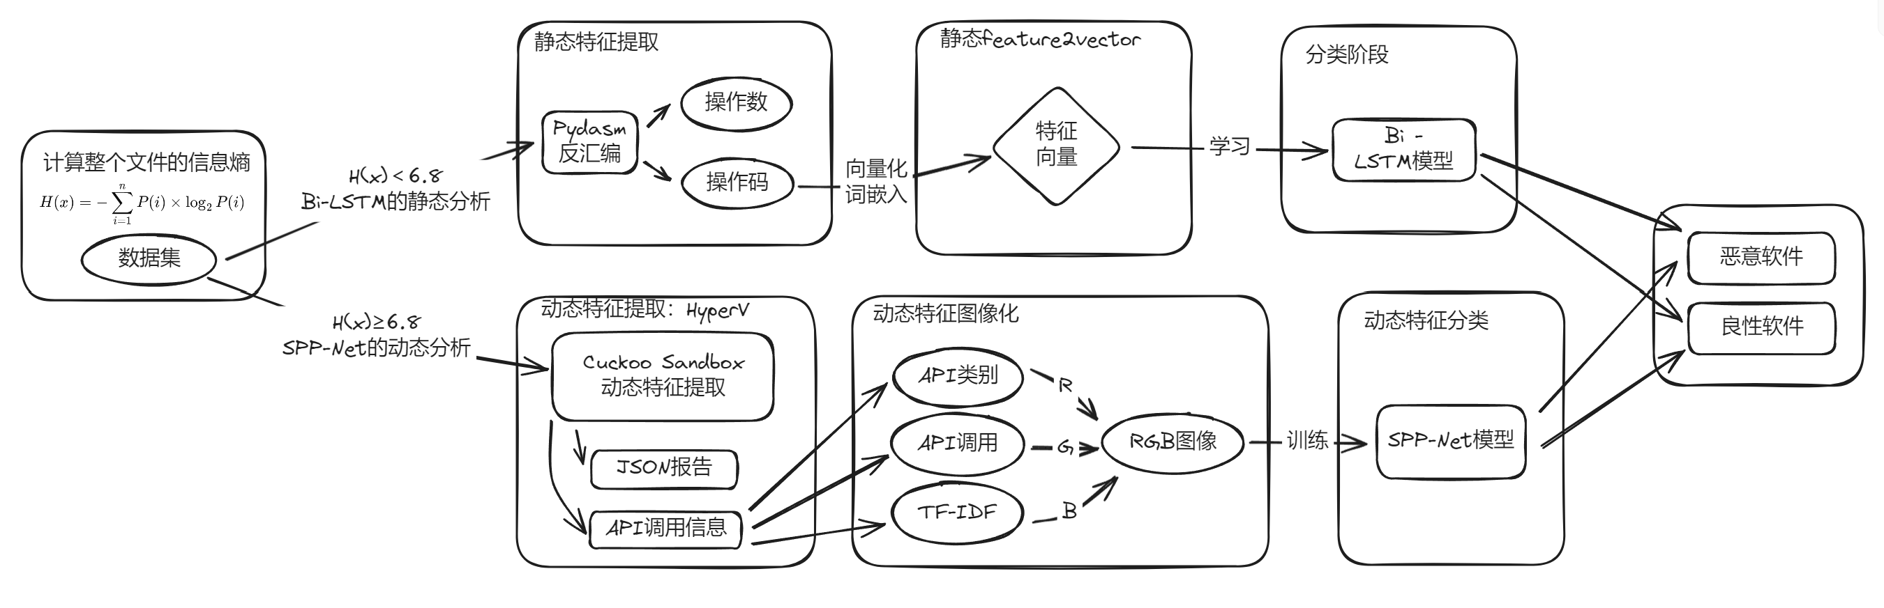
HyMalD模型
Notes:
本文提出了HyMalD模型，该模型在逻辑上同时执行基于静态和动态分析的恶意软件检测，以检测混淆的恶意软件。HyMalD模型总体方案如图所示。

Slide 4
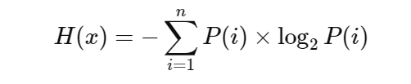
HyMalD模型
恶意软件的作者喜欢通过使用混淆技术来避免检测，例如压缩，加密或打包。混淆后的恶意软件增加了随机性，从而增加了文件熵。Hy Mal D使用信息熵作为混淆恶意软件的指标。
其中P ( i )表示信息发生在第i个块中的概率。计算得到的熵H ( x )的值在0到8之间
本文使用的数据集是KISA-data challenge 2019-Malware.04，由韩国网络安全振兴院提供，其中使用了38166个文件
根据香农熵值6.8，有23 634个文件被归类为未混淆，14 532个文件被确定为混淆。
Notes:
重建的数据集在虚拟环境中执行2分钟，并通过布谷鸟沙盒（CuckooSandbox)监控行为并生成报告。一些恶意软件识别出它是在虚拟环境中被分析，没有任何行为，具有这种反调试功能的恶意软件有2623个，作者把它们从数据集中被删除了。

Slide 5
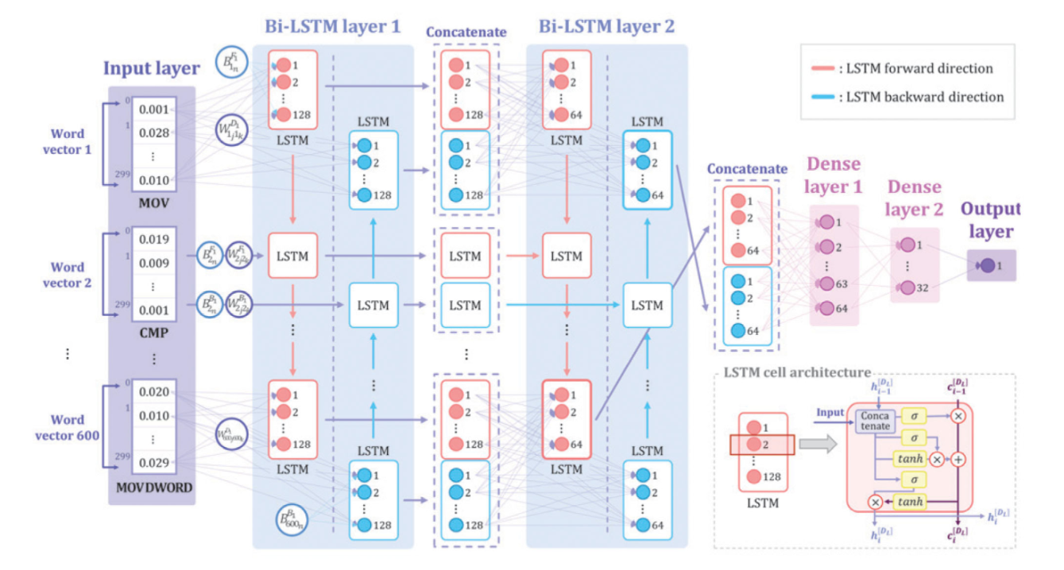
采用Bi - Lstm模型的静态分析
使用Bi-LSTM模型的静态分析分析和训练代码语义和文件类型，执行以下三个步骤
静态特征提取：执行反汇编以将机器码转换为汇编代码。转换后的汇编码由一个操作码和一个或多个操作数组成)。HyMalD使用操作码作为一个特性。
静态特征向量化（feature2vector）：执行词嵌入，将操作码序列转换为向量。它使用FastText技术，这个技术使用单词的内部结构来改进向量表示。在FastText技术中，如果存在具有相同基的操作码，例如MOV、MOVSB和MOVSW，它们就有相似的向量。
静态特征分类：使用Bi - LSTM模型对操作码序列进行学习。Bi - LSTM是一种基于上下文进行双向序列分析的深度学习模型。学习速度快，解决了当前LSTM模型中上下文联系不足的问题。
平均检测准确率为94.12%

Slide 6
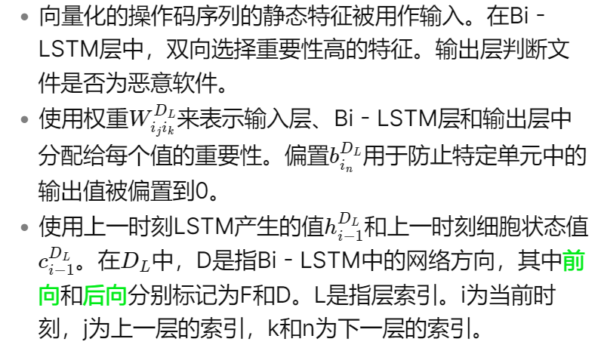
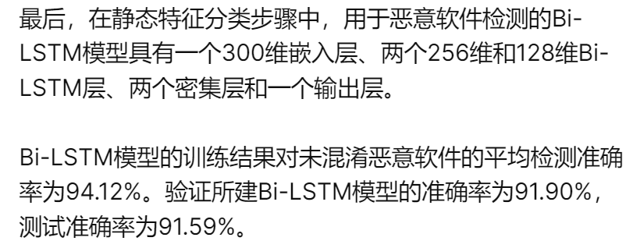
Bi - Lstm模型
Bi-LSTM的结构
Notes:
Bi-LSTM的结构如下图所示

Slide 7
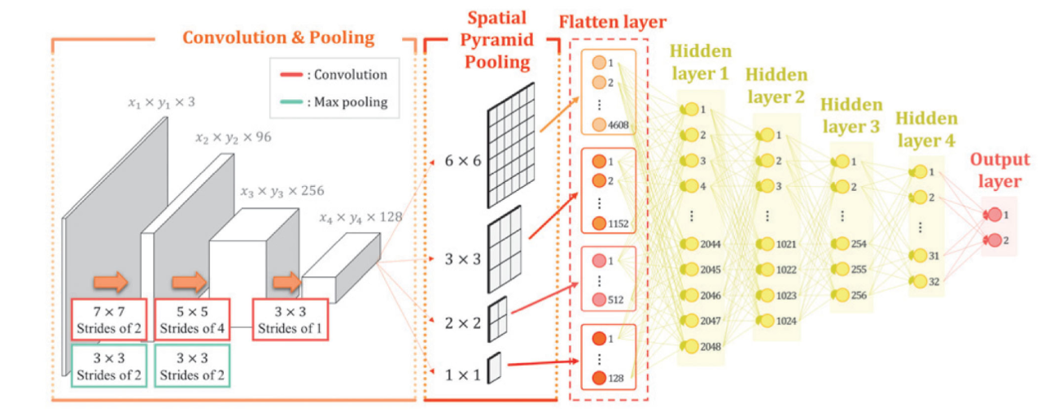
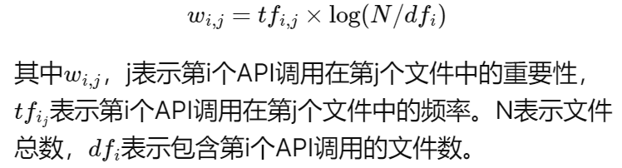
采用SPP-Net模型进行动态分析
动态特征提取步骤：Cuckoo Sandbox。
动态特征图像化步骤：
将API调用的类别匹配到红色通道中。包括_ notening _、Certificate、Crypto、File、Network、Process和Register等17个类别
将API调用匹配到绿色通道中
计算TF - IDF，将每个文件中API调用的重要性表示为一个数值，并与蓝色通道进行匹配。
动态特征分类
SPP-Net模型有3个卷积层、2个池化层、4个金字塔层、4个全连接层和1个输出层，利用图像检测被混淆的恶意软件。经过SPP-Net模型的训练，平均准确率为91.23%
SPP - Net模型结构
Notes:
SPP - Net模型的动态分析包括动态特征提取、动态特征图像化和动态特征分类。它执行混淆的文件，分析和训练他们的行为。
1动态特征提取步骤：在嵌套的虚拟环境中执行文件。然后通过Cuckoo Sandbox实时监控网络、进程、文件和注册表中的行为。然后生成JSON格式的报告，并提取API调用序列和有关API调用的信息。
2动态特征图像化步骤：对API调用序列及其信息进行信道化处理，将特征转换为 RGB 图像，并将其调整为值在0 ~ 255之间。
3动态特征分类

Slide 8
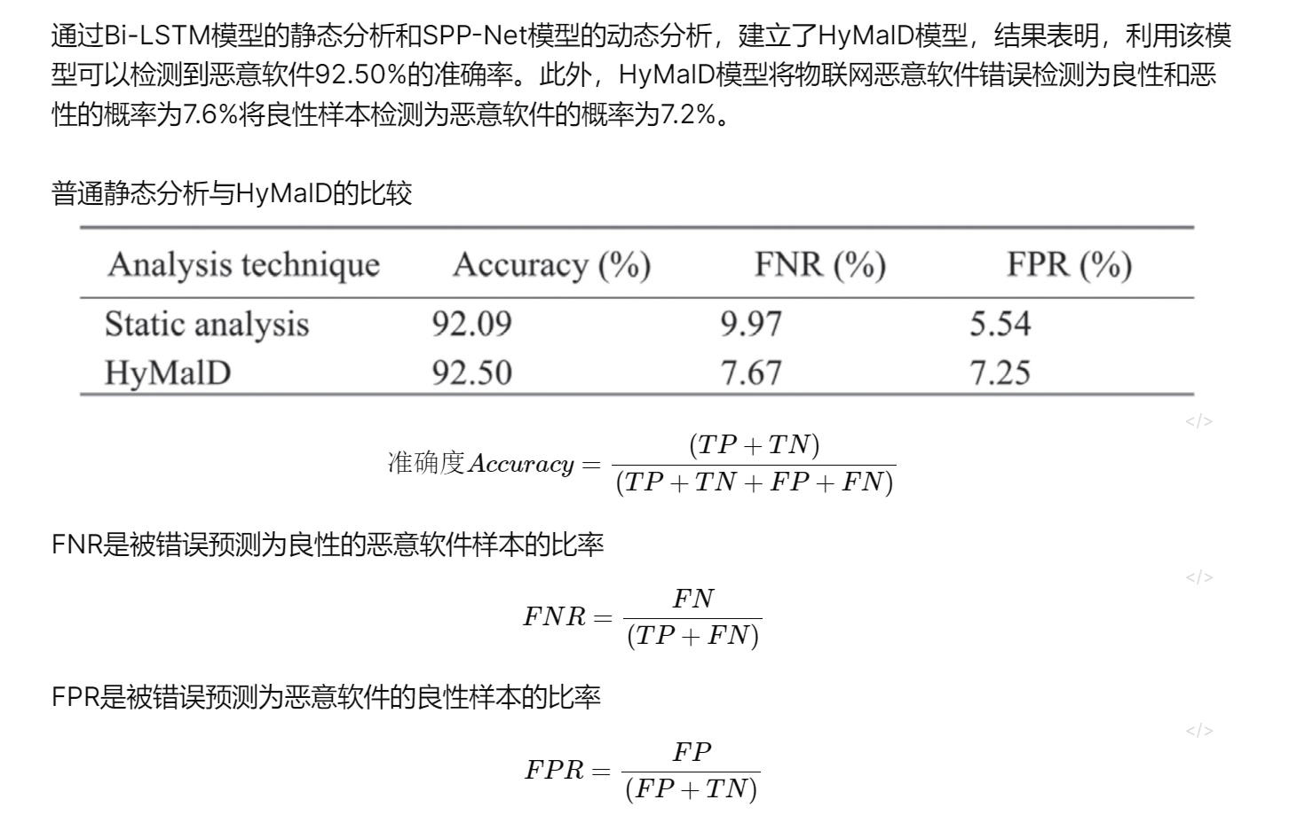
性能评价

Slide 9
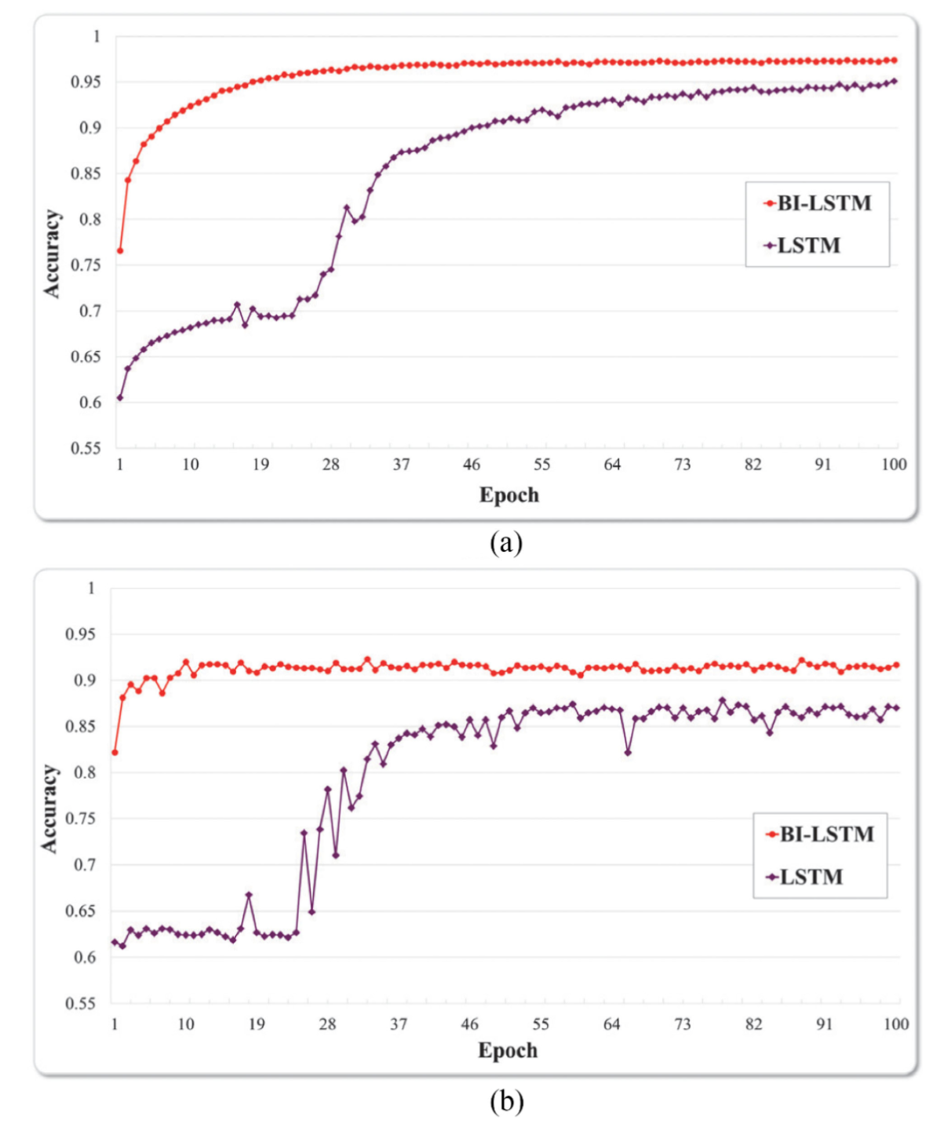
性能评价
Notes:
a图表示训练精度，b图表示验证精度Epoch就是将所有训练样本训练一次的过程。随着epoch增加，检测精度不断升高，相比LSTM，Bi-LSTM模型更准确地检测出未混淆的恶意软件。

Slide 10
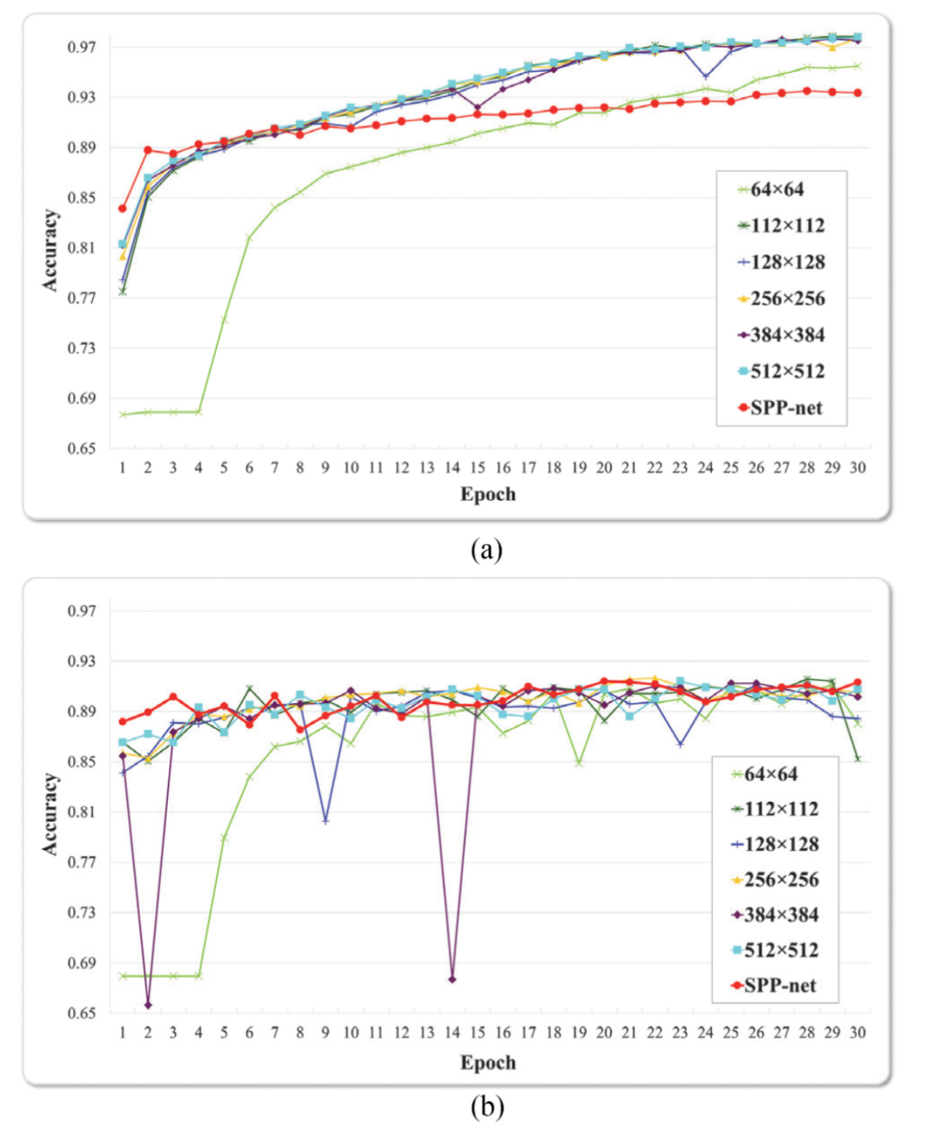
性能评价
SPP-Net模型的测试准确率为93.3%，表明在不固定特征图像尺寸的情况下，其模糊恶意软件的检测效果更好。
Notes:
图中显示了使用SPP-Net和CNN模型构建混淆恶意软件检测模型时测量的训练和验证精度。SPP-Net模型有各种大小的图像作为输入。CNN模型只使用单一尺寸的图像作为输入。因此，为了比较SPP-Net和CNN模型的性能，将这些大小的图像输入到CNN模型检测。图a显示了SPP-Net和CNN模型的训练精度。虽然CNN和SPP-Net模型的准确率随着epoch数的增加而增加。图b显示了构建的SPP-Net和CNN模型的验证精度。
图像尺寸为64×64、128×128和384 × 384在CNN模型中，由于模型对训练数据集过拟合，无法准确预测验证数据集，因此在某些部分准确率波动较大
SPP-Net模型的验证精度几乎恒定，即使对于越来越多的时代。随着epoch的增加，CNN模型的训练精度和验证精度之间的差距越来越大
这个结果表明SPP-Net在不固定特征图像尺寸的情况下，其恶意软件检测的效果比CNN更好更好。

Slide 11

Thank you
陈治丞 汇报于2024-1-6

